Slide 1
Крестики-нолики на языке Python
Работу выполнила: Ваганова Маргарита
Руководитель: Григорович Владимир Анатольевич

Slide 2
Я решила написать игру “Крестики-нолики” на языке программирования Python при помощи библиотеки pygame. Данная игра может быть отличным способом для начинающих программистов изучить основы написания простых игр, набраться опыта в создании графических интерфейсов, реализации логики игры. Игра “Крестики-нолики” является классической и популярной. Создание своей версии этой игры на Python может привлечь внимание широкой аудитории.

Slide 3
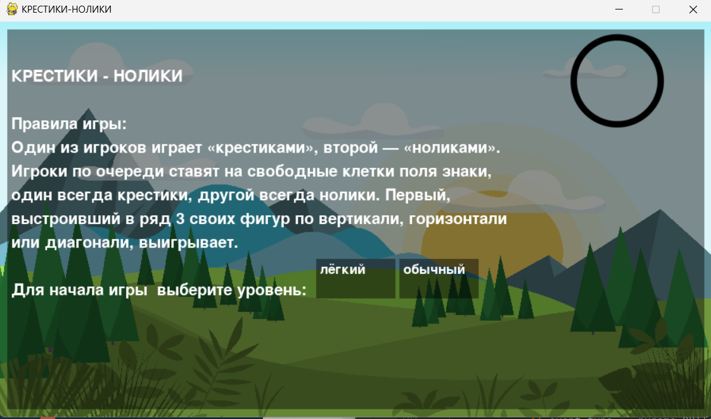

Описание интерфейса игры
1. Стартовое окно
При открытии игры пользователь попадает на стартовое окно. На нём располагаются:
Название игры
Правила игры
Выбор уровня по кнопкам (легкий уровень – доска 2 * 2; обычный уровень – доска 3 * 3)
Анимация крестика и нолика
После нажатия одной из кнопок пользователь попадает на основное окно с игрой

Slide 4
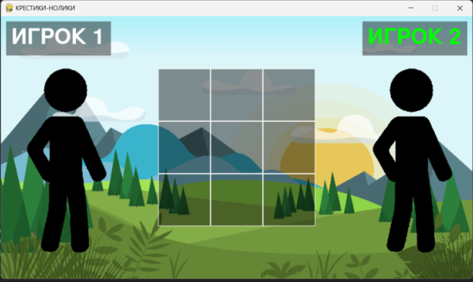
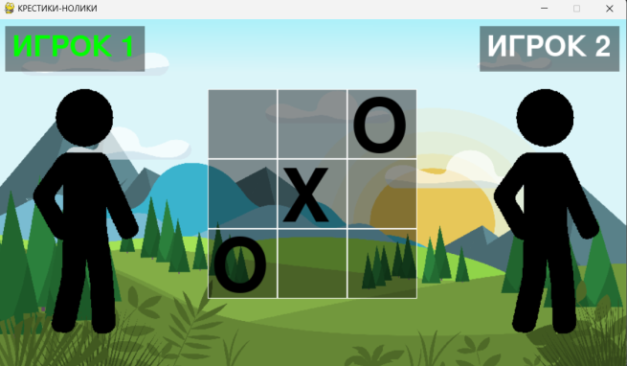
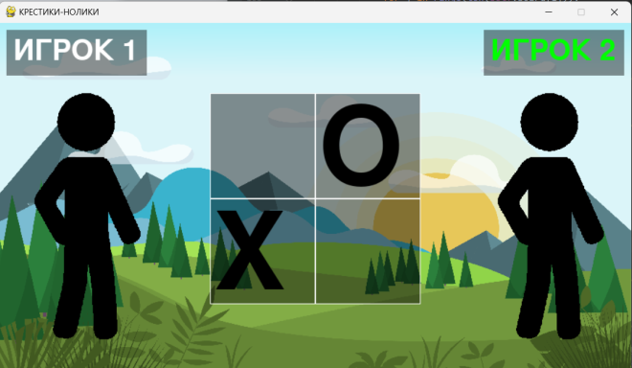
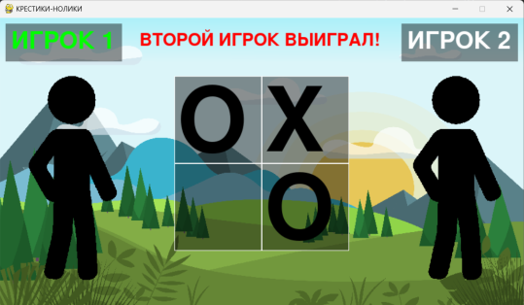
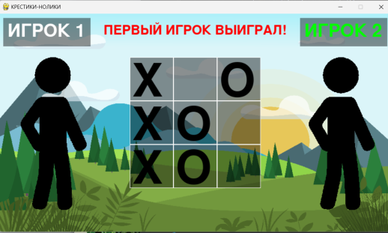
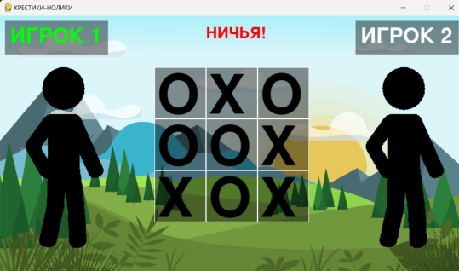
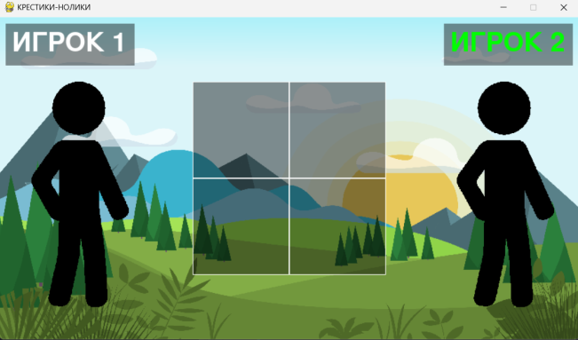
2. Основное окно
-На основном окне активный игрок выделяется зеленым цветом.
-Первый игрок ходит “крестиками”, второй “ноликами”.
-У игры возможно три исхода: выигрыш первого игрока, выигрыш второго игрока, ничья

Slide 5
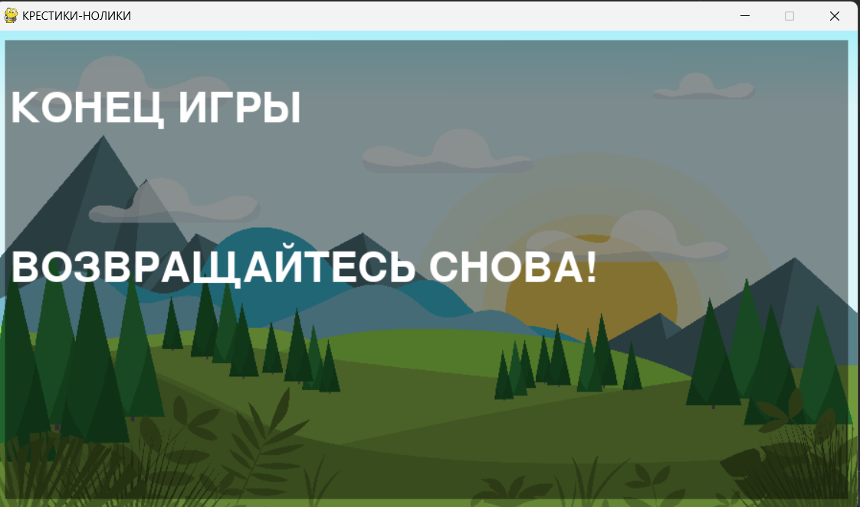
3. Финальное окно
После окончания, игра задерживается некоторое время на основном окне и переходит к финальному окну.

Slide 6
Описание технологий
Файл requirements.txt
Картинки
Анимации
Библиотеки: import pygame, import sys, import os, import random, import time, PIL

